Slide 1
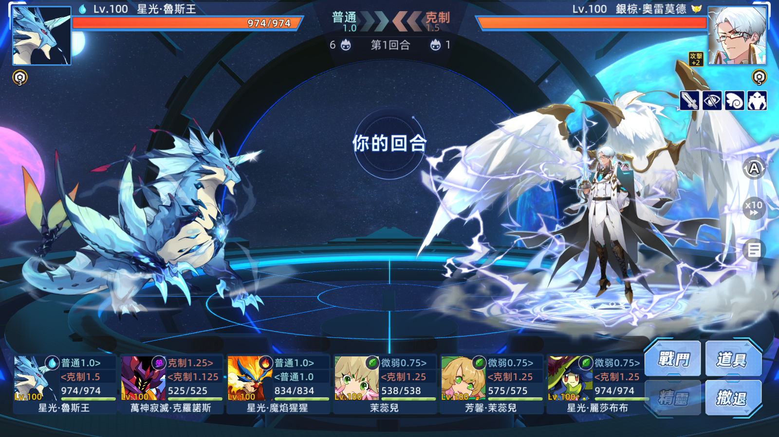
Notes:
點擊”精靈”後，底下的技能UI，切換成切換精靈的UI

Slide 2
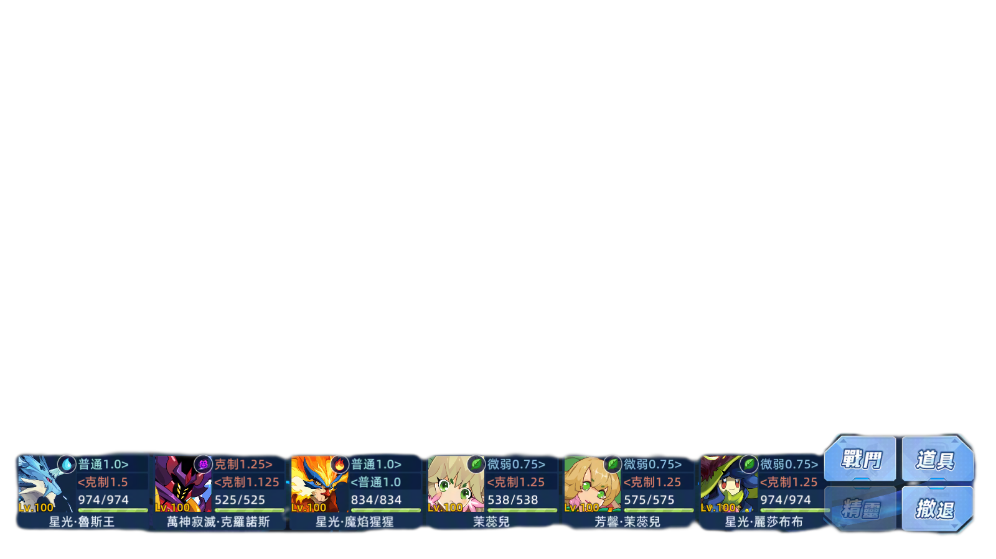
Notes:
移除大部分區域只留切換精靈後主要的UI功能區

Slide 3
精靈1
精靈2
精靈3
精靈4
精靈5
精靈6
戰鬥
道具
精靈
撤退
精靈1名字
精靈2名字
精靈3名字
精靈4名字
精靈5名字
精靈6名字
Notes:
自己對照切換精靈後主要的UI功能區使用PPT再次作畫的UI

Slide 4
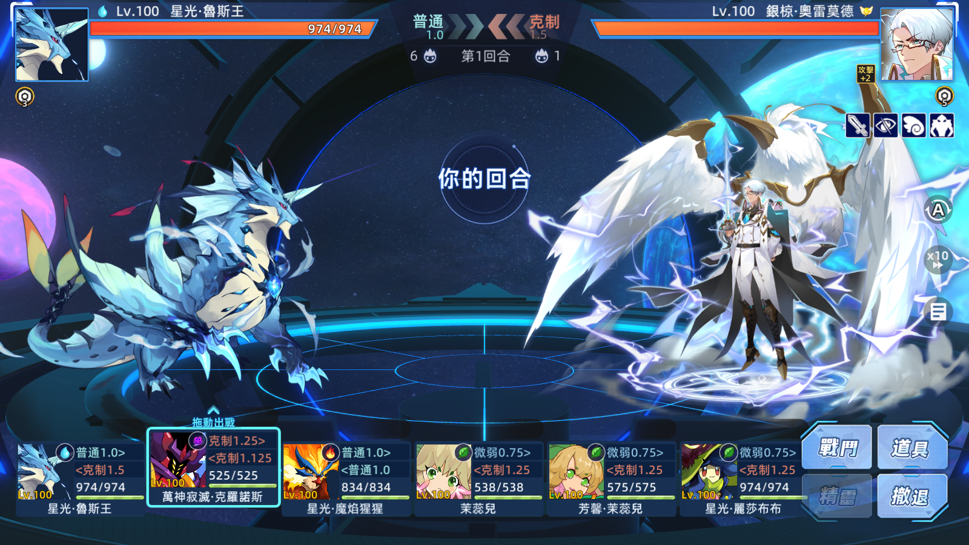
Notes:
點擊想切換的精靈後，按住拖動切換上場，這邊也可以在技能頁面再疊加一個換精靈的頁面，一樣依序左到右編號1~6，這邊的設計就是，當按下”精靈”後點選想切換的精靈(這邊是選擇第2個位置的精靈)，按住向上拖動，完成精靈切換

Slide 5
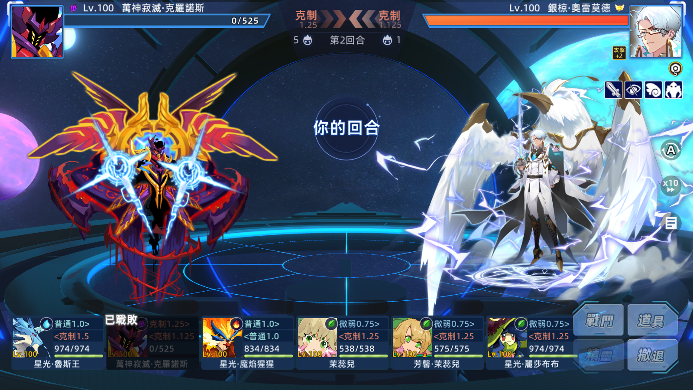
Notes:
如果精靈戰敗遊戲系統會自動切換到換精靈介面，但這部分應該不用擔心什麼，通常玩家會設計戰鬥打法，包含讓精靈送死

